Slide 1
ĐẠI HỌC KHOA HỌC TỰ NHIÊN HÀ NỘI

Thuyết trình môn:
THIẾT KẾ VÀ ĐÁNH GIÁ THUẬT TOÁN
GIẢI THUẬT ĐỆ QUY
Nhóm :
Ngô Thị Quyên
Mai Xuân Dương
Phan Văn Đại
Lớp : A3K55 Toán Tin ứng dụng

Slide 2
Nội Dung
Khái niệm đệ quy
Nhận dạng bài toán
Phương pháp thiết kế và lược đồ
Đệ Quy
Độ phức tạp của giải thuật đệ quy
Các loại đệ quy
Ưu nhược điểm
Khử đệ quy

Slide 3
Khái niệm đệ quy
Khái niệm
Vấn đề đệ quy là vấn đề được định nghĩa bằng chính nó.
Ví dụ
Tổng S(n) được tính thông qua tổng S(n-1).
2 điều kiện quan trọng
Tồn tại bước đệ quy.
Điều kiện dừng.
Đệ quy

Slide 4
Nhận dạng bài toán đệ quy
Đặc trưng:
Các bài toán phụ thuộc tham số
Ứng với giá trị đặc biệt nào đó của tham số thì bài toán có giải thuật để giải (trường hợp suy biến)
Trong trường hợp tổng quát bài toán có thể qui về dạng tương tự với một bộ giá trị mới của tham số và sau một số hữu hạn lần thì có thể dẫn tới trường hợp suy biến.

Slide 5
Nhận dạng bài toán đệ quy
Cấu trúc bài toán đệ quy
Gồm 2 phần:
Phần neo: là phần có nghiệm tầm thường của bài toán.
Phần đệ quy: thuật toán giải bài toán được giải thông qua chính nó.
Ví dụ: Tính n!
Phần neo: 0! = 1
Phần đệ quy: n! = n(n-1)!

Slide 6
Cấu trúc hàm đệ quy
<Kiểu> <TênHàm>(TS)
Phần dừng
(Base step)
Phần khởi tính toán hoặc điểm kết thúc của thuật toán
Không chứa phần đang được định nghĩa
{
if (<ĐK dừng>)
{
…
return <Giá trị>;
}
…
… Lời gọi Hàm
…
}
Phần đệ quy
Rec(ursion step)
Có sử dụng thuật toán đang được định nghĩa.

Slide 7
Xây dựng giải thuật đệ quy
Lược đồ giải thuật đệ quy
Recursive_Algorithm(p_{n}) ≡
if (p_{n} = p₀) //TH suy biến
<Thực hiện giải thuật trường hợp suy biến>;
else //TH tổng quát
<Lệnh;>
Recursive_Algorithm(p_{n-1});
<Lệnh;>
endif
End.
p_{n} ← p_{n-1} ← p_{n-2} ← … ← p_{o}

Slide 8


Ví Dụ Một số bài toán kinh điển
THÁP HÀ NỘI
TÁM HẬU
…
#
$
@
1
2
3
1
3
2
MÃ ĐI TUẦN
PHÁT SINH HOÁN VỊ

Slide 9
Tháp Hà Nội
Mô tả bài toán
Có 3 cột A, B và C và cột A hiện có N đĩa.
Tìm cách chuyển N đĩa từ cột A sang cột C sao cho:
Một lần chuyển 1 đĩa
Đĩa lớn hơn phải nằm dưới.
Có thể sử dụng các cột A, B, C làm cột trung gian.

Slide 10
Tháp Hà Nội
N đĩa A → C
=
N-1 đĩa A → B
?
+
Đĩa N A → C
+
N-1 đĩa B → C
1
1
…
…
N-1
N-1
N
Cột nguồn A
Cột trung gian B
Cột đích C

Slide 11
Mã đi tuần
Mô tả bài toán
Cho bàn cờ vua kích thước 8x8 (64 ô)
Hãy đi con mã 64 nước sao cho mỗi ô chỉ đi qua 1 lần (xuất phát từ ô bất kỳ) theo luật:
5
6
4
7
3
8
2
1

Slide 12
Tám hậu
Mô tả bài toán
Cho bàn cờ vua kích thước 8x8
Hãy đặt 8 hoàng hậu lên bàn cờ này sao cho không có hoàng hậu nào “ăn” nhau:
Không nằm trên cùng dòng, cùng cột
Không nằm trên cùng đường chéo xuôi, ngược.

Slide 13
Tám hậu – Các dòng
0
n đường
1
2
3
4
5
6
7

Slide 14
Tám hậu – Các cột
0
1
2
3
4
5
6
7
n đường

Slide 15
Tám hậu – Các đường chéo xuôi
2n-1 đường
0
1
2
3
4
5
6
14
13
12
11
10
9
8
7

Slide 16
Tám hậu – Các đường chéo ngược
2n-1 đường
0
1
2
3
4
5
6
7
8
9
10
11
12
13
14

Slide 17
Tám hậu – Các dòng
i = 2
j = 3
j+i=5
j-i+n-1=8

Slide 18
Độ phức tạp giải thuật đệ quy
Xác định quan hệ truy hồi trong phép đệ qui
Gọi T(n) là độ phức tạp của giải thuật đệ qui với kích thước bài toán n
c = const là độ phức tạp thuật toán trong trường hợp suy biến khi n=n₀
T(n₀) = c
Với f(n) là hàm biến đổi tham số n, nếu giải thuật được thực hiện a lần bài toán con với tham số f(n) thì
T(n) = a.T(f(n)) + g(n) với g(n) là độ phức tạp các thao tác ngoài lời gọi đệ qui
Công thức truy hồi xác định độ phức tạp giải thuật đệ qui
trường hợp ngược lại

Slide 19
Độ phức tạp giải thuật đệ quy
Ví dụ:
Tính n! có thời gian thực hiện:
T(1) = 1
T(n) = T (n-1) +1 n>1
= T (n-1) + 1 + 1
= T (n-3) + 1 + 1 + 1
= …
= T (n – (n-1)) + 1 + ...+1
= 1 + 1 + …+ 1 = n
=> T(n) = O (n)

Slide 20
Độ phức tạp giải thuật đệ quy
Tính số Fibonaci số n >2
T(1) = 1, T(2) = 1
T(n) = (T (n – 1) + T (n – 2))
= (T (n – 2) + T (n – 3))
+ (T (n – 3) + T (n – 4))
= T(n – 2) + 2T(n –3) + T(n -4)
= …
Người ta c/m được số Fibonaci thứ n là:
F(n) =
T(n) = O

Slide 21
Độ phức tạp giải thuật đệ quy
Tháp Hà Nội
T(1) = 1
T(n) = 2T(n – 1) + 1 khi n>1
=>T(n) =0

Slide 22
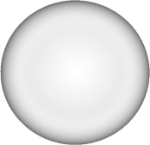


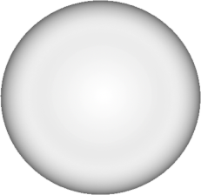

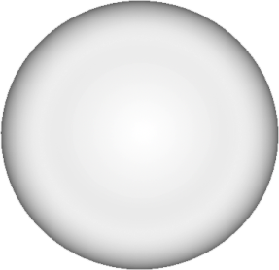
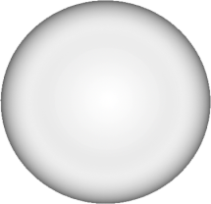


Phân loại
Trong thân hàm có duy nhất một lời gọi hàm gọi lại chính nó một cách tường minh.
TUYẾN TÍNH
1
Trong thân hàm có hai lời gọi hàm gọi lại chính nó một cách tường minh.
NHỊ PHÂN
2
HỖ TƯƠNG
Trong thân hàm này có lời gọi hàm tới hàm kia và bên trong thân hàm kia có lời gọi hàm tới hàm này.
PHI TUYẾN
3
4
Trong thân hàm có lời gọi hàm lại chính nó được đặt bên trong thân vòng lặp.

Slide 23
Đệ quy tuyến tính
Ví dụ
Tính S(n) = 1 + 2 + … + n
➔ S(n) = S(n – 1) + n
ĐK dừng: S(0) = 0
.: Chương trình :.
long Tong(int n)
{
if (n == 0)
return 0;
return Tong(n–1) + n;
}
Cấu trúc chương trình
<Kiểu> TênHàm(<TS>) {
if (<ĐK đừng>) {
…
return <Giá Trị>;
}
… TênHàm(<TS>); …
}

Slide 24
Đệ quy nhị phân
Ví dụ
Tính số hạng thứ n của dãy Fibonacy:
f(0) = f(1) = 1
f(n) = f(n – 1) + f(n – 2) n > 1
ĐK dừng: f(0) = 1 và f(1) = 1
.: Chương trình :.
long Fibo(int n)
{
if (n == 0 || n == 1)
return 1;
return Fibo(n–1)+Fibo(n–2);
}
Cấu trúc chương trình
<Kiểu> TênHàm(<TS>) {
if (<ĐK dừng>) {
…
return <Giá Trị>;
}
… TênHàm(<TS>);
…
… TênHàm(<TS>);
…
}

Slide 25
Đệ quy hỗ tương
Ví dụ
Tính số hạng thứ n của dãy:
x(0) = 1, y(0) = 0
x(n) = x(n – 1) + y(n – 1)
y(n) = 3*x(n – 1) + 2*y(n – 1)
ĐK dừng: x(0) = 1, y(0) = 0
.: Chương trình :.
long yn(int n);
long xn(int n) {
if (n == 0) return 1;
return xn(n-1)+yn(n-1);
}
long yn(int n) {
if (n == 0) return 0;
return 3*xn(n-1)+2*yn(n-1);
}
Cấu trúc chương trình
<Kiểu> TênHàm1(<TS>) {
if (<ĐK dừng>)
return <Giá trị>;
… TênHàm2(<TS>); …
}
<Kiểu> TênHàm2(<TS>) {
if (<ĐK dừng>)
return <Giá trị>;
… TênHàm1(<TS>); …
}

Slide 26
Đệ quy phi tuyến
Ví dụ
Tính số hạng thứ n của dãy:
x(0) = 1
x(n) = n²x(0) + (n-1)²x(1) + … + 2²x(n – 2) + 1²x(n – 1)
ĐK dừng: x(0) = 1
.: Chương trình :.
long xn(int n)
{
if (n == 0) return 1;
long s = 0;
for (int i=1; i<=n; i++)
s = s + i*i*xn(n–i);
return s;
}
Cấu trúc chương trình
<Kiểu> TênHàm(<TS>) {
if (<ĐK dừng>) {
…
return <Giá Trị>;
}
… Vòng lặp {
… TênHàm(<TS>); …
}
…
}

Slide 27
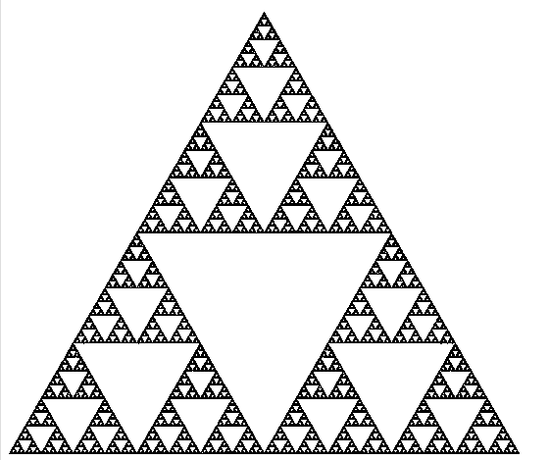
Ứng dụng đệ quy trong hình học
Sử dụng trong hình học fractal
Tạo ra rất nhiều hình thú vị
tam giác sierpinski. Cứ lấy 3 trung điểm trên 3 cạnh của tam giác, nối nó lại thì lại có 3 tam giác con nữa, cứ thế mà vẽ tiếp nó sẽ ra hình trên.

Slide 28
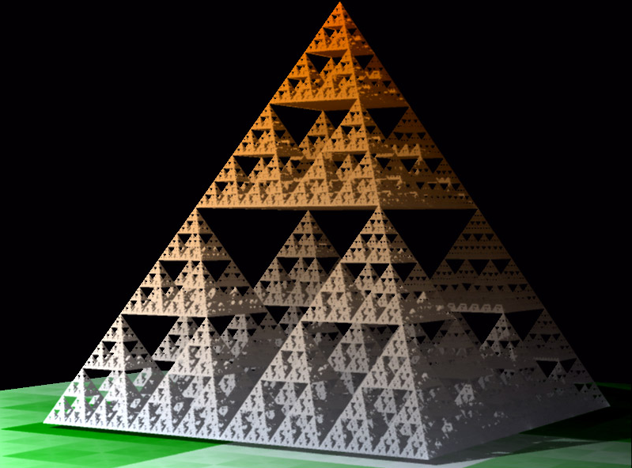
Ứng dụng đệ quy trong hình học
Kim tự tháp sierpinski

Slide 29
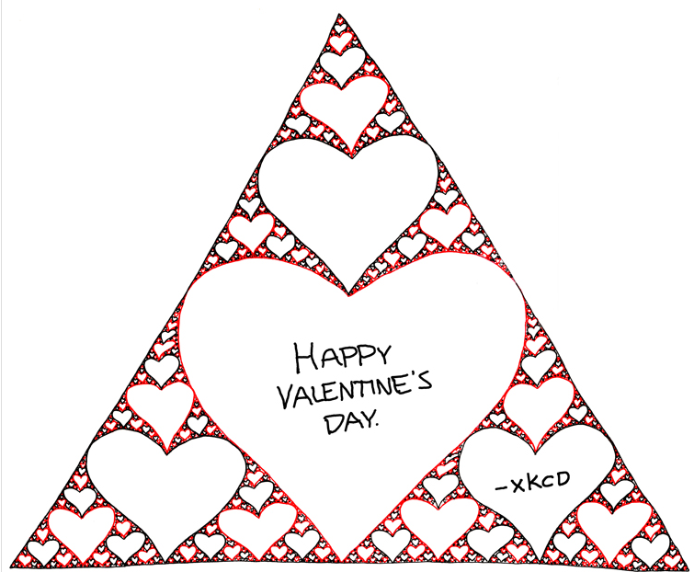
Ứng dụng đệ quy trong hình học
Tình yêu Sierpinski

Slide 30
Khử đệ quy
Là quá trình chuyển đổi một giải thuật đệ quy thành giải thuật không đệ quy.
Chưa có giải pháp cho việc chuyển đổi này một cách tổng quát.
Cách tiếp cận:
Dùng quan điểm đệ quy để tìm thuật giải cho bài toán.
Mã hóa giải thuật đệ quy.
Khử đệ quy để có giải thuật không-đệ-quy.

Slide 31
Khử đệ quy
Khử đệ quy bằng vòng lặp
Ý tưởng: Lưu lại các trị của các lần tính toán trước làm dữ liệu cho việc tính toán của lần sau.
Đi từ điều kiện biên đi tới điều kiện kết thúc.

Slide 32
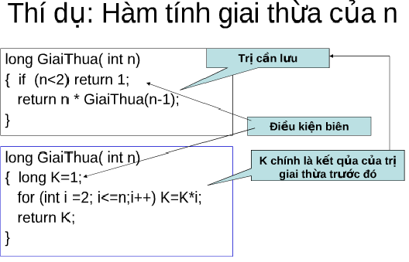
Khử đệ quy

Slide 33
Khử đệ quy
Khử đệ quy bằng stack
Khởi tạo stack với số phần tử phù hợp.
Đưa bộ tham số đầu vào stack.
Khi stack không trống
Lấy bộ tham số ra khỏi stack;
Xử lý các tác vụ cơ bản ứng với tham số này.Nếu gặp một tác vụ đệ quy thì lại đưa bộ tham số của tác vụ đệ quy tương ứng vào stack.

Slide 34
Tổng kết
Nhận xét
Chỉ nên dùng phương pháp đệ quy để giải các bài toán kinh điển như giải các vấn đề “chia để trị”, “lần ngược”.
Vấn đề đệ quy không nhất thiết phải giải bằng phương pháp đệ quy, có thể sử dụng phương pháp khác thay thế (khử đệ quy)
Tiện cho người lập trình nhưng không tối ưu khi chạy trên máy.
Bước đầu nên giải bằng đệ quy nhưng từng bước khử đệ quy để nâng cao hiệu quả.

Slide 35
Thank You !

